Slide 1
Please Leave me alone!
게임하는 나를 제발 내버려둬….

Slide 2
목차
Ctrl + 클릭으로 원하는 목차로 이동 가능합니다.
1.게임 개요
2.플레이 방식
3.게임 컨텐츠
게임 소개
플레이 흐름도
미니 게임
스토리
미니 게임
방해 이벤트
장르
방해 이벤트
도전 과제
주요 요소
게임 결과
기타 UI

Slide 3

게임 개요
게임소개
장르
주요 요소

Slide 4
게임 소개
게임 외적으로 오는 방해들을 해결하면서 게임을 클리어하라!
유저는 제한된 시간내에 미니게임의 클리어 조건을 달성해야 한다.
게임을 플레이하는 동안 특정시간마다 랜덤한 방해 이벤트들이 진행된다.
방해 이벤트마다 해결하는 방식이 다르며 이벤트를 해결하는 동안 시간이 흘러간다.
시간이 모두 지나고 게임 클리어 조건에 도달하지 못하거나 미니게임에서 게임 오버되면 게임이 끝난다.

Slide 5
스토리
게임의 메인 화면을 스와이프해서 메뉴화면으로 들어가게 되면 친구에게 10분 늦을 것 같다는 문자가 등장한다.
친구들이 집들이 오기로 한다는 컨셉의 스토리.
핸드폰 밑으로 “그러면 시간이 좀 남는데 게임이나 조금 할까?”라는 대사를 자막으로 출력한다.

Slide 6


게임 장르
러닝 액션 장르
플레이어가 스마트폰으로 플레이하는 미니게임 중 하나의 장르
캐릭터에게 달려오는 장애물을 피하는 것이 컨셉인 미니게임이 있다.
퍼즐 장르
방해 이벤트마다 특별한 해결법을 가지고 있는다.
방해 이벤트를 해결하는데 있어서 퍼즐을 풀어서 해결해야 하는 방식이 존재한다.

Slide 7





주요 요소
스마트폰
960
675
현재 점수 : 123,000
<현재 순위>
[web발신]
광고 메시지….
1
You
123,000pt
2
P1
96,000pt
3
P2
50,000pt
읽음으로 표시
답장
환경 설정
게임으로 돌아가기
600
메시지 text
플레이어 선택지 대답
880
플레이어가 주로 조작하는 요소이다.
미니게임을 플레이할 때는 가로상태로 진행한다.
그 외의 상황에서는 세로상태로 게임이 진행된다.
특정 방해 이벤트를 해결 할 때는 가로로 변경된다.
화면의 크기는 16:9 비율을 가진다.(사이즈 : 960 X 600)
선택한 Text 표기
대답 선택지 1
대답 선택지 2
대답 선택지 3

Slide 8
플레이 방식
플레이 흐름도
미니 게임
방해 이벤트
게임 결과

Slide 9
플레이 흐름도
타이머 1분 지난 후 or 지정된 시간이 지난 후 이동
방해 이벤트 타이머 시작 시점
메인 화면
미니 게임 선택
미니 게임
플레이
방해 이벤트
플레이 or 무시
10분 후
게임 결과
방해 이벤트 해결 or 무시 시 이동
+ 방해 이벤트 타이머 다시 가동

Slide 10
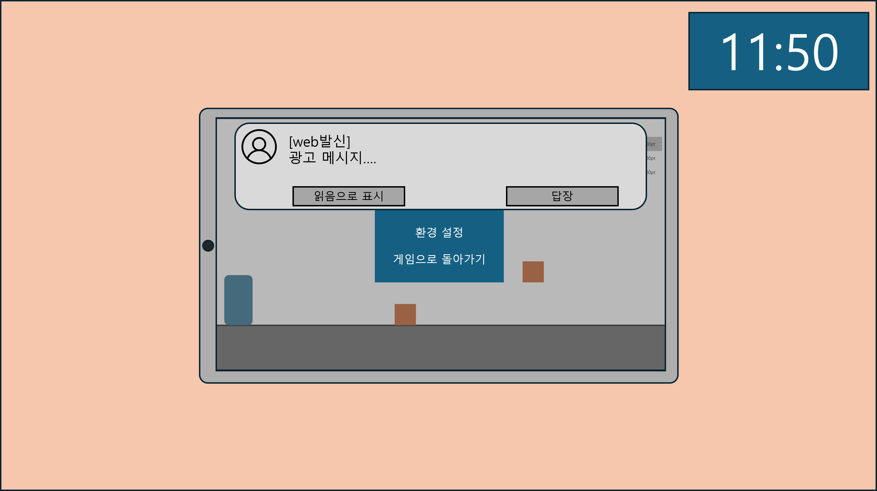
미니 게임
기본적으로 미니게임의 목표를 달성하기 위해서 게임을 플레이 한다.
특정 시간마다 랜덤하게 발생하는 방해 이벤트를 해결하여 다시 미니 게임에 집중해 게임을 클리어해야 한다.
미니게임은 일시정지상태에서 풀릴 경우 3초의 카운트 다운이 지나고 게임이 다시 재게 된다.

Slide 11
미니 게임
[시계]
게임내 현재 시간을 표시 한다.
해당 시계로 10분이 지나면 게임이 끝나는 형식
시간이 흐르는 방식은 현실의 시간과 동일하게 흐른다
[배경]
플레이어가 방안에서
핸드폰 게임을 하고 있는
느낌을 주기 위한 배경
[미니 게임]
게임안에서 플레이해야 하는 게임을 나타낸다.
방해 이벤트를 해결하는 동안에는 일시정지 된다.
일시 정지가 끝난 후 처리는 게임마다 다르다.
조작 법은 주로 마우스 클릭 혹은 간단한 이동
[방해 이벤트]
게임이 시작되고 1분후 부터 등장한다.
이벤트를 진행하고 1분 쿨타임을 가진 후 다음 이벤트 등장
[스마트폰]
주된 플레이 장소
평소에는 가로로 플레이하다 특정 이벤트를 해결 하게 될 경우 세로로 회전한다.

Slide 12
방해 이벤트
현재 점수 : 123,000
<현재 순위>
[web발신]
광고 메시지….
1
You
123,000pt
2
P1
96,000pt
3
P2
50,000pt
읽음으로 표시
답장
환경 설정
게임으로 돌아가기
방해 이벤트는 플레이어가 미니게임을 진행하는데 방해를 하는 시스템이다.
이벤트마다 해결법이 다르며 정해진 해결법을 통해서 해결 하거나 무시할 수 있다.
특정 이벤트는 해결을 하거나 무시를 할 시 후속 이벤트가 등장한다.
모든 방해 이벤트는 게임 중 한 번만 등장한다.

Slide 13

방해 이벤트
무시 시스템
현재 점수 : 123,000
<현재 순위>
NPC이름
010-xxxx-xxxx
1
You
123,000pt
2
P1
96,000pt
3
P2
50,000pt
전화 받기
무시하기
환경 설정
게임으로 돌아가기
방해 이벤트는 무시를 이용해서 빠르게 넘길 수 있다.
무시하였을 경우 30초/ 20초/ 10초 순으로 같은 이벤트가 다시 등장하는 간격이 짧아 지면서 해결 난이도가 상승한다.
특정 이벤트는 무시를 사용하면 후속 이벤트가 등장하는 경우가 있다.
무시는 게임당 최대 2번까지 사용 가능하다.

Slide 14
방해 이벤트
후속 이벤트
현재 점수 : 123,000
<현재 순위>
현재 점수 : 123,000
<현재 순위>
NPC이름
010-xxxx-xxxx
너 왜 내 전화 안 받아?
1
You
123,000pt
1
You
123,000pt
2
P1
96,000pt
2
P1
96,000pt
3
P2
50,000pt
3
P2
50,000pt
전화 받기
무시하기
읽음으로 표시
답장
환경 설정
게임으로 돌아가기
환경 설정
게임으로 돌아가기
1분 후
특정 방해 이벤트는 후속 이벤트를 가지고 있다.
해당 이벤트를 해결하거나 무시하였을 경우 다음 방해이벤트는 반드시 후속 이벤트가 된다.

Slide 15
방해 이벤트
방해 이벤트 타이머
30초
이벤트 타이머
1번 이벤트
2번 이벤트
이벤트 진행 사항 표기
할당된 이벤트 표기
방해 이벤트는 30초의 타이머를 가지고 실행 된다.
현재 방해이벤트 + 후속이벤트가 30초를 넘도록 해결이 되지 않았을 경우 타이머는 한번만 돌고 잠시 멈춘다.
진행하던 이벤트가 모두 해결하고 난 후 미리 돌았던 타이머에 해당하는 이벤트가 바로 등장하며 타이머도 다시 돈다.

Slide 16


게임 결과
[게임 결과]
랭킹 1등 유지----------------------------------------------------
방해 이벤트 1 : 해결---------------------------------------------
방해 이벤트 2 : 무시---------------------------------------------
방해 이벤트 3 : 해결---------------------------------------------
방해 이벤트 4 : 해결---------------------------------------------
히든 이벤트 1 : 해결---------------------------------------------
다음으로
플레이어가 미니게임에서 게임오버 당하지 않은 상태로 10분을 버티게 되면 목표 달성 창으로 넘어간다.
만약 플레이어가 미니게임의 목표를 달성한 채로 넘어가게 되면 목표 달성 성공 처리가 된다.
방해 이벤트를 해결 하였을 경우 목표 달성 성공처리가 된다.
무시 하였을 경우에는 목표 달성 실패 처리 된다.

Slide 17
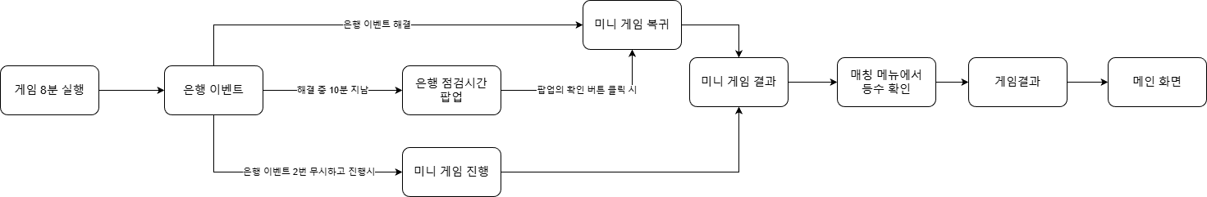
게임 결과
게임 엔딩 진행 방식
[미니게임 복귀]
Time over가 뜨면서 미니 게임이 종료 된다.
미니게임 결과창 화면이 뜨면서 등수에 따라서 승점 부여한다.
만약 1등을 하였을 경우 Good엔딩이 조건이 달성된다.
[매칭 메뉴 등수]
미니 게임 결과에서 1등을 하였을 경우 매칭 메뉴에서 1위로 변경 된다.
그 외에는 2위로 유지된다.
[결과 진행순서]
등수를 확인하고 1등 or 2등 했다는 엔딩 컷신 등장
컷신 등장 후 게임 결과로 이동
[은행 이벤트 2번 무시]
미니게임에 매칭된 두 NPC의 점수가 급격하게 상승한다.(초당 50점 획득)
결과적으로 유저가 3등으로 밀려나게 되면서 BAD 엔딩 조건이 된다.
매칭 메뉴에서 2위가 그대로인 상태로 게임이 끝나면서 게임 결과 등장

Slide 18
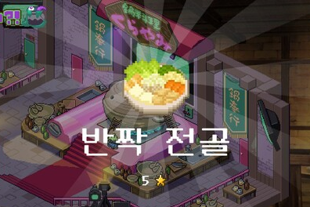






게임 결과
게임 엔딩 컷신 – GOOD ENDING
※ 들어가 있는 이미지는 예시 이미지 입니다.
1
2
핸드폰 뒤에 후광 생성
핸드폰에는 1등 달성 화면이
켜져 있는 장면
캐릭터가 좋아하는 모습을
나타내는 장면
좋아하는 모습의 포즈 : 한 손에 핸드폰을 들고 다른 손은 주먹을 쥔다.
후광 예시 이미지 : 내 전골에 뭐 넣었어
3
4
행복하면서
침대에서 책상으로 이동한다.
콧노래 부르면서 의자에 앉아
노트북으로 일하는 뒷모습이 보이는 장면

Slide 19
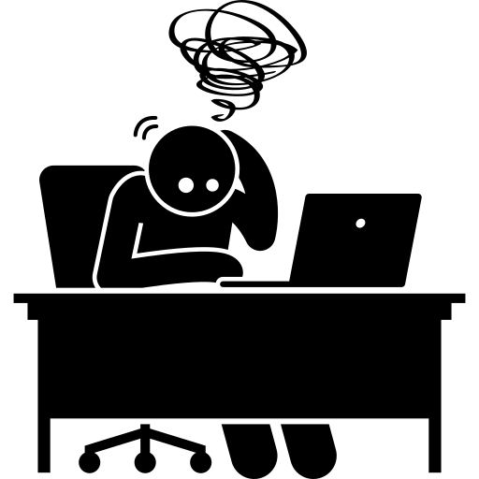

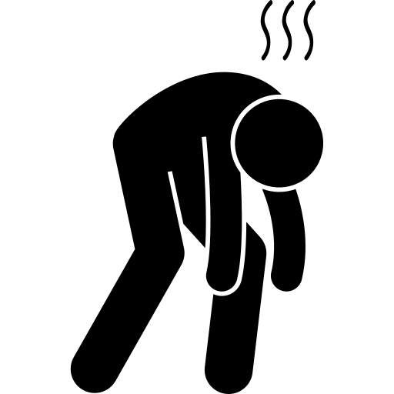
게임 결과
게임 엔딩 컷신 – BAD ENDING
※ 들어가 있는 이미지는 예시 이미지 입니다.
1
2
2등
달성 화면
핸드폰 주변에 우중충한 분위기 표현
2등 했다는 장면
캐릭터가 슬퍼하는 모습을
나타내는 장면
3
4
한숨을 쉬면서 어깨를 축 늘어뜨린 채로
책상으로 터벅터벅 걸어간다.
굿 엔딩과는 대비되게 캐릭터 주변에 우중충한 분위기가 흐르며
책상위에서 작업을 하기 시작하는 장면

Slide 20
게임 결과
게임 결과 등급 처리방식
플레이어가 목표달성을 어느정도 했는지 개수를 집계하고 등급을 부여한다.
등급의 수치를 넘어가게 되면 해당 등급을 부여 받게 된다.
등급 | 해결한 이벤트 수
C | 0
B | 2
A | 3
S | 5

Slide 21
게임 컨텐츠
미니 게임의 종류
방해 이벤트 종류

Slide 22

미니 게임 종류
러닝 게임
현재 점수 : 123,000
<현재 순위>
1
You
123,000pt
2
P1
96,000pt
3
P2
50,000pt
횡스크롤 러닝 게임으로 점프와 슬라이딩 두개의 기능으로 장애물을 피할 때마다 점수를 얻는 게임이다.
캐릭터는 고정 되어 있고 장애물이 플레이어에게 다가오는 형식으로 진행된다.
게임을 시작하면 플레이어 포함 3명이서 점수로 랭킹을 다투는 형식으로 진행된다.
플레이어는 시간이 끝날 때 게임에서 1등을 하였다면 게임을 클리어 했다는 형식의 엔딩이 등장한다.

Slide 23
미니 게임 종류
러닝 게임 – 게임 플레이 흐름도

Slide 24
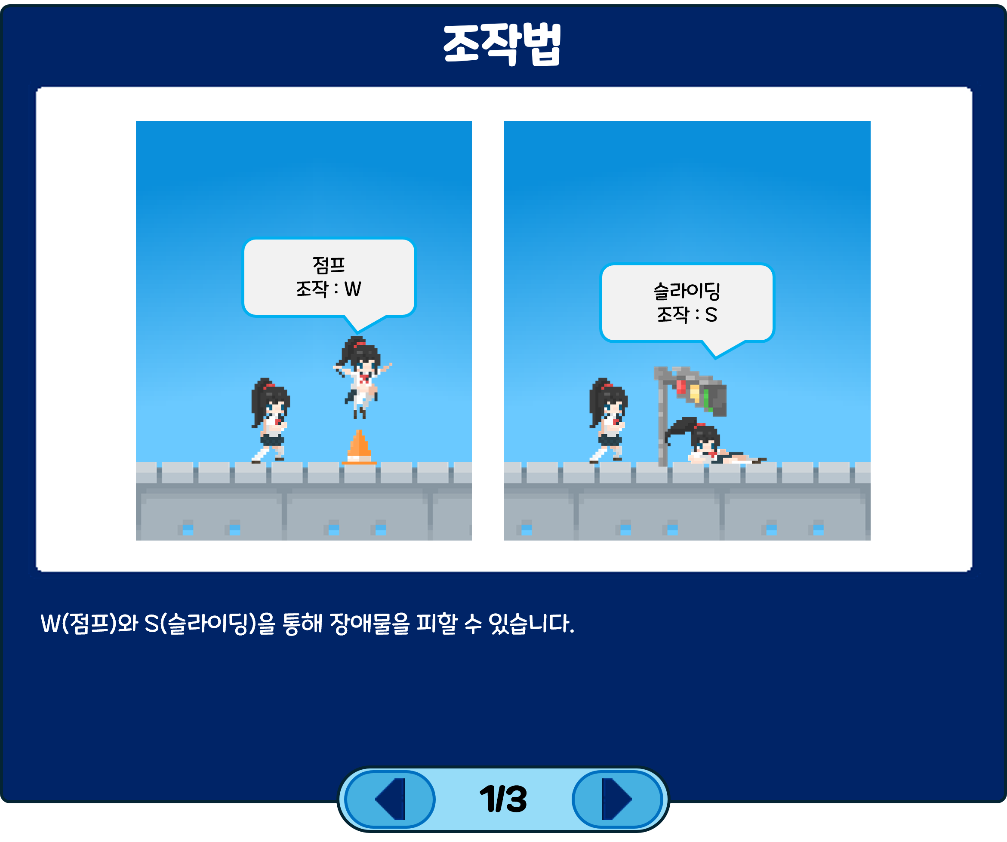
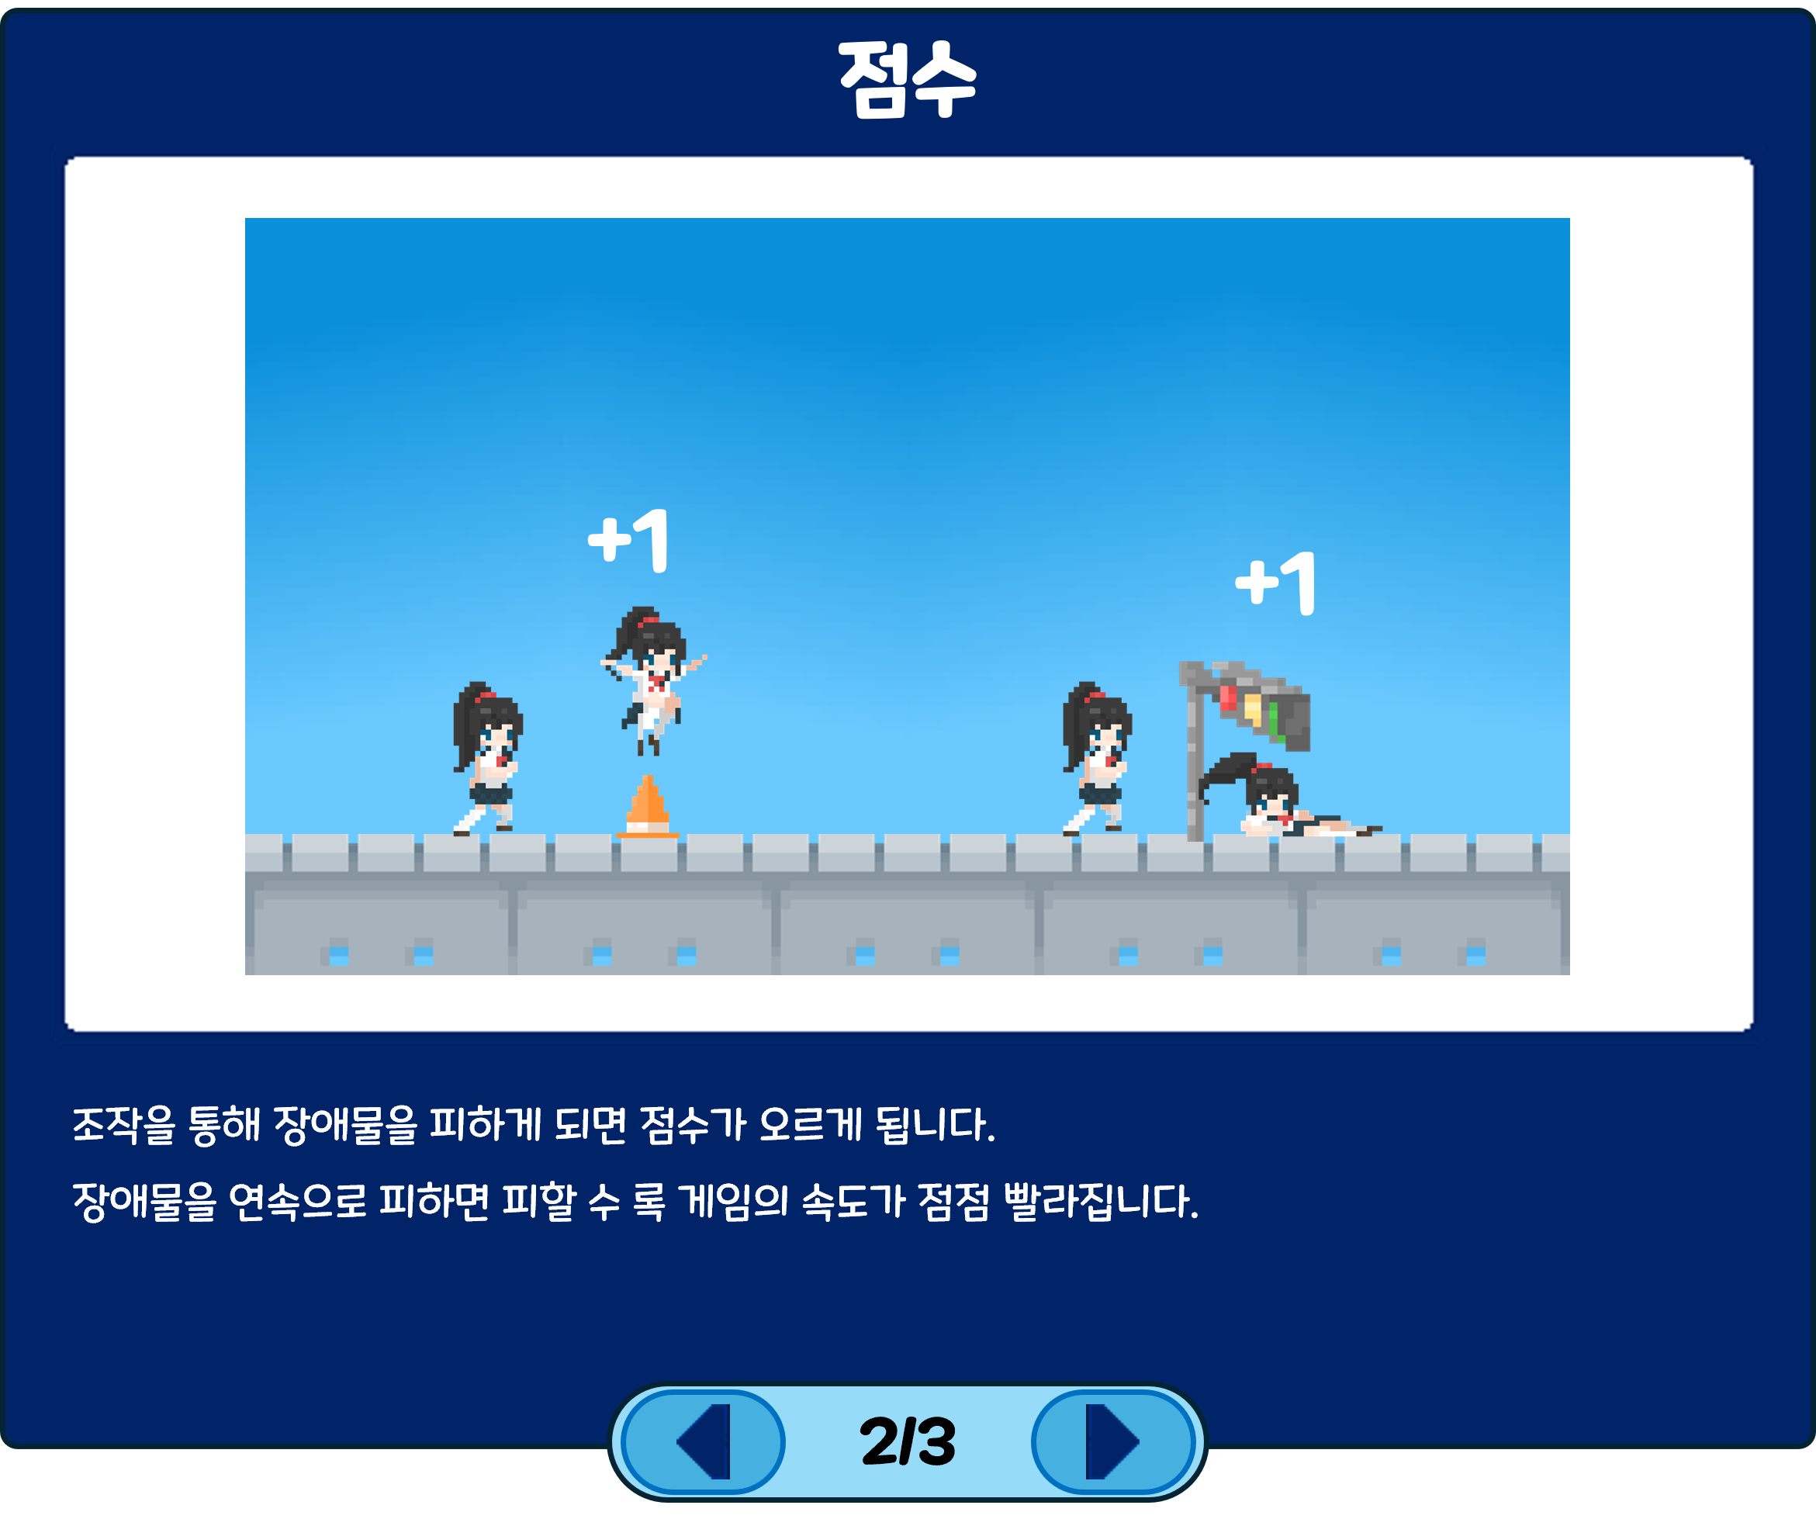
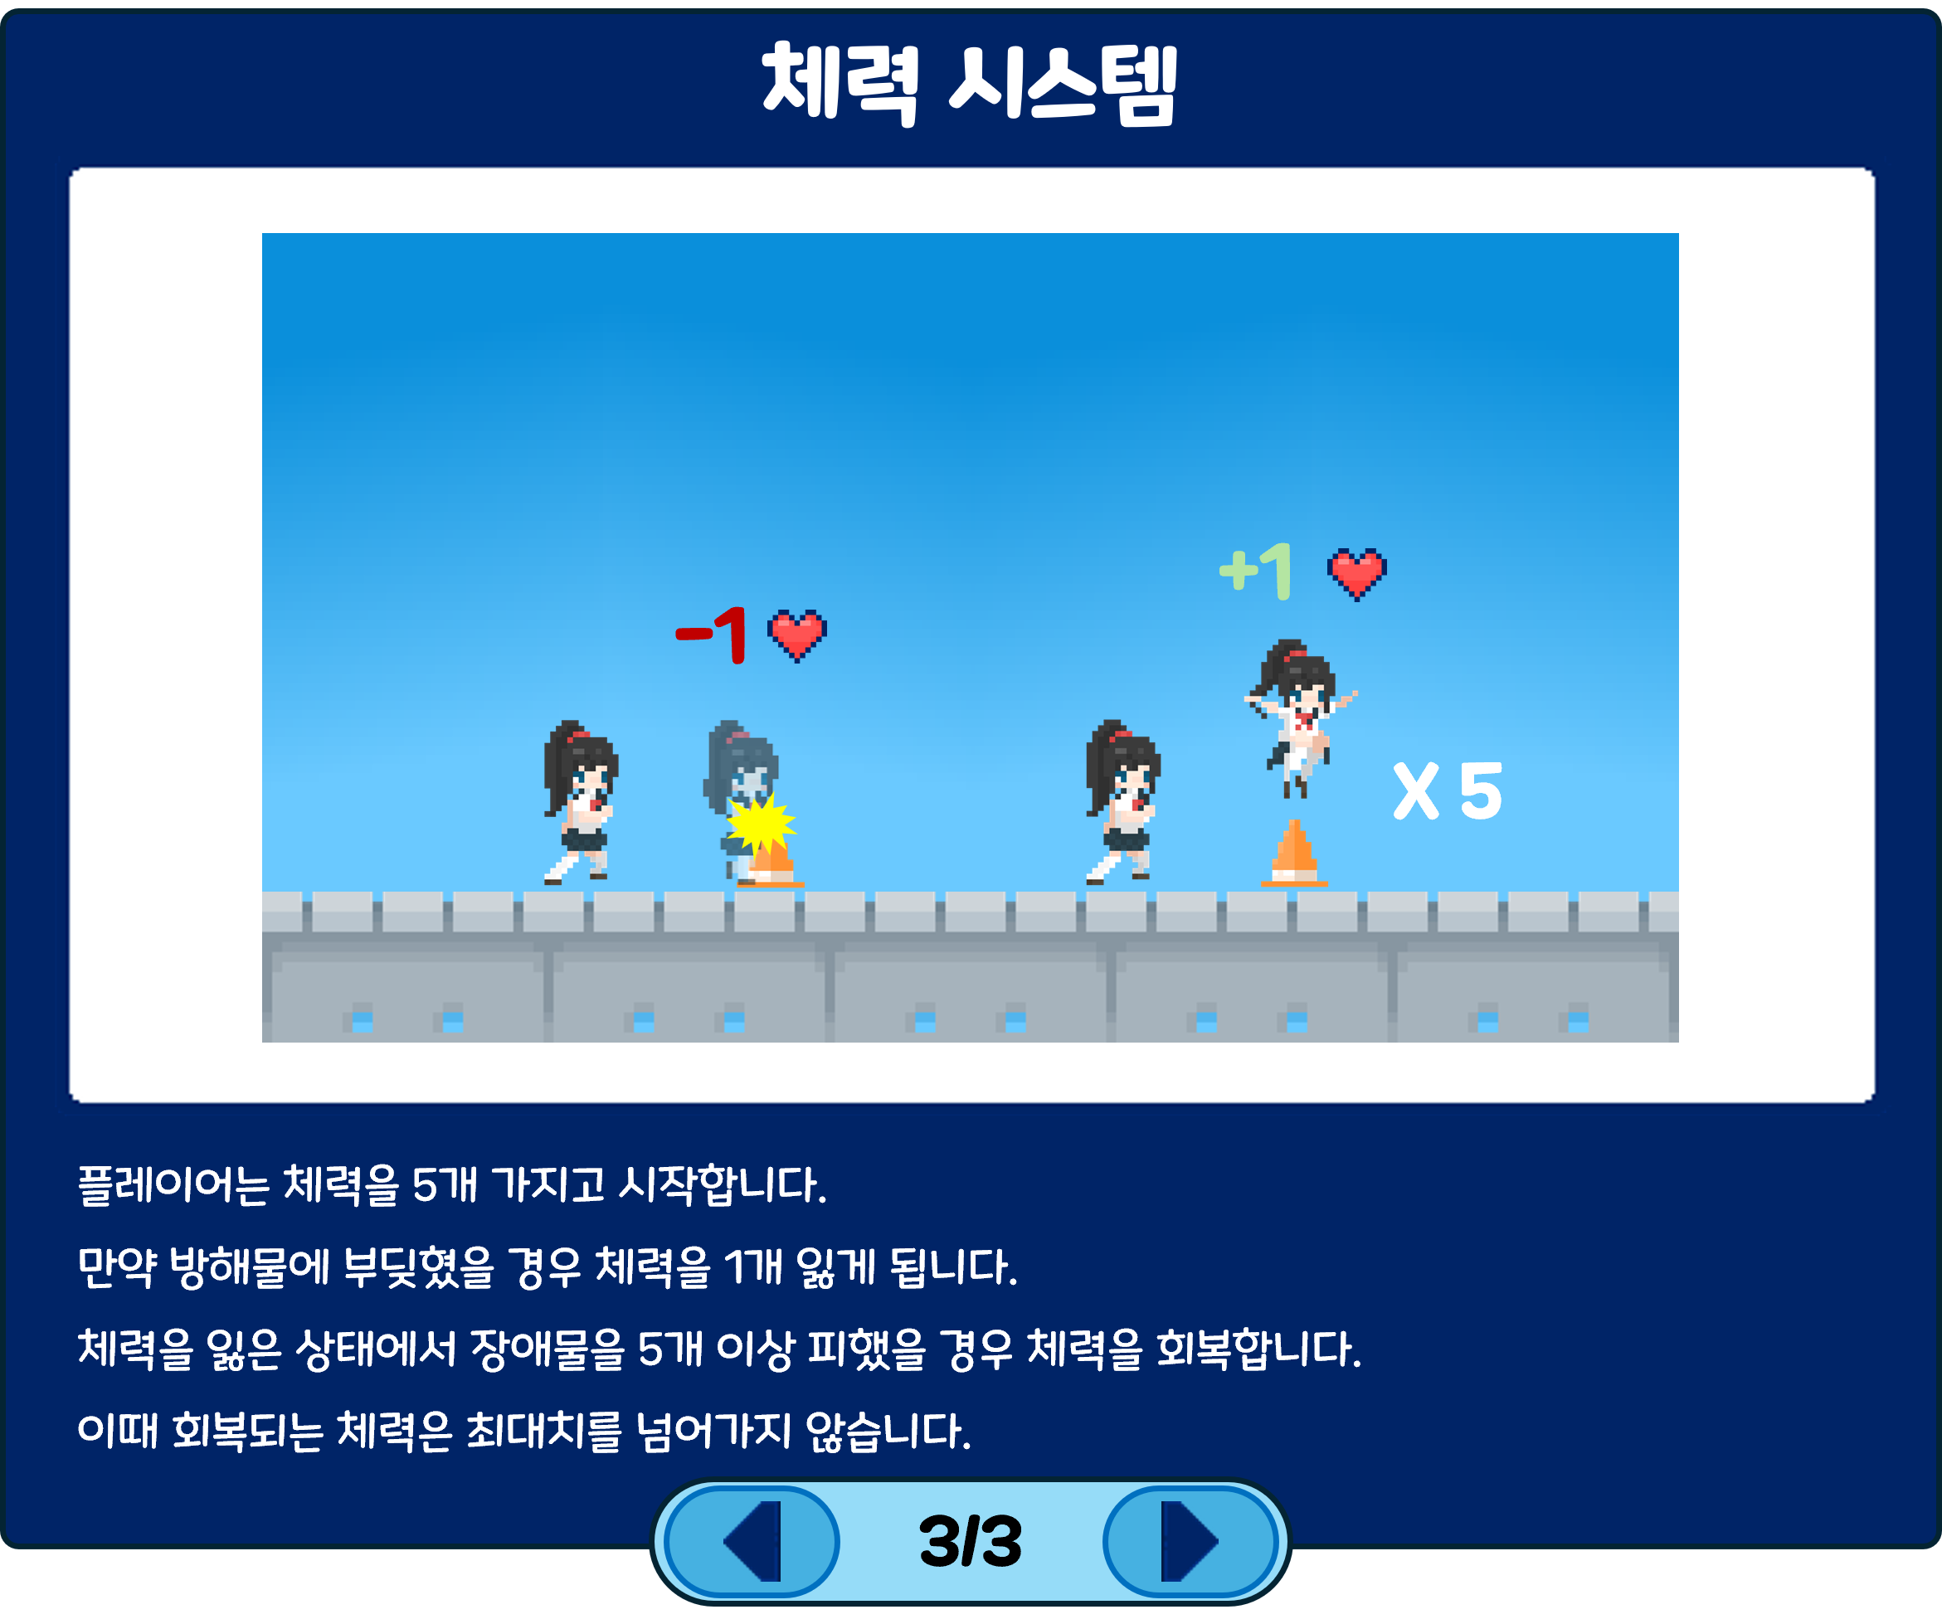
미니 게임 종류
러닝 게임 – 튜토리얼
※ ui별 크기는 UI문서 참조
플레이어가 본게임을 처음 실행했을 경우에만 등장한다.
버튼을 통해 페이지를 넘겨서 내용을 확인할 수 있다.

Slide 25
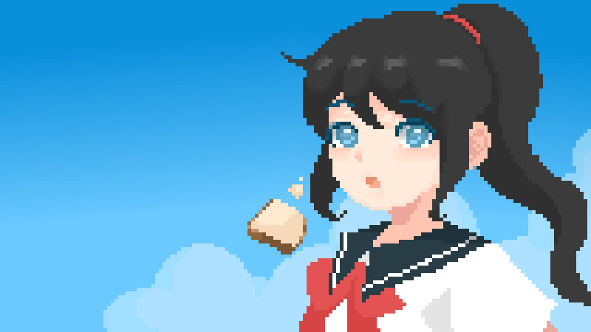



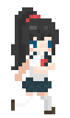
미니 게임 종류
러닝 게임 – 메뉴
※ ui별 크기는 UI문서 참조
00:00
티어
아이콘
티어 이름
Touch to Start
순위 :2위
승점 : 2055
시즌 1
최고 점수 : 78000
시즌 종료까지 10분 남았습니다!
매칭 시작
게임 메인 화면
게임 메뉴 화면
메인 화면에서 화면을 터치하게 되면 메뉴 화면으로 넘어가게 된다.
메뉴 화면에서는 현재 랭킹과 더불어서 순위표를 확인 할 수 있다.
매칭 시작 버튼을 클릭하게 되면 매칭 UI가 등장한다.

Slide 26

미니 게임 종류
러닝 게임 – 매칭 UI
※ ui별 크기는 UI문서 참조
현재 랭킹
시즌 1 랭킹전
2위
매칭 중
승점 : 2055
매칭 완료!
승률 : 35%
00 : 01
순위표
매칭 시작
시즌 종료까지 10분 남았습니다!
매칭 시작 버튼을 클릭하게 되면 등장하게 된다.
NPC와 매칭이 된다는 연출을 위해 2초간 등장하는 UI이다.
화면 중앙에 UI가 뜨면서 배경은 어둡게 처리된다.
매칭 중에서 2초가 지나면 매칭 완료로 글자가 변경되면서 게임을 시작하게 된다.

Slide 27
미니 게임 종류
러닝 게임 – 게임 플레이
현재 점수 : 123,000
<현재 순위>
1
You
123,000pt
[생명]
장해물에 부딪힐 경우 하나씩 닳는다.
3개가 모두 닳게 되면 게임오버가 된다.
2
P1
96,000pt
3
P2
50,000pt
조작 :W, ↑
기능 : 점프
체공 시간 0.1초
[랭킹]
플레이어가 죽지않고 10분 버텼을 경우 게임의 클리어 여부를 정하는 시스템
해당 랭키에서 1등을 할 경우 게임이 클리어 된다.
조작 :S, ↓
기능 : 슬라이딩
조작 키를 입력하는 동안 상태 유지
2m
[장애물]
점프와 슬라이딩으로 피할 때 점수가 올라간다.
3m
2m
1.7m
방해물 진행 방향(기본 속도 1m/s)

Slide 28
미니 게임 종류
러닝 게임 – 게임 플레이
현재 점수 : 123,000
<현재 순위>
1
You
123,000pt
2
P1
96,000pt
3
P2
50,000pt
[충돌]
장해물과 충돌 하였을 때 생명이 한 개 닳는다.
그후 1초간 무적 상태에 돌입하게 된다.

Slide 29
미니 게임 종류
러닝 게임 - 체력 시스템
-1
+1
X 5
[체력소모]
[체력 회복]
캐릭터가 장애물에 부딪힐 때마다 체력이 1 깎인다.
모든 체력을 소모했을 경우 게임오버가 된다.
장애물을 5번 연속으로 통과했을 경우 체력을 회복할 수 있다.
회복 되는 체력은 최대 체력을 넘기지 않는다.
회복 카운팅은 체력을 잃는 시점에서 카운팅이 시작된다.

Slide 30
미니 게임 종류
러닝 게임 - 장애물 패턴
6m
<장애물 패턴>
<일반 길>
장애물 패턴은 총 2가지이며 장애물 간 간격은 6M이다.
장애물은 2개중 랜덤하게 설정된다.
장애물 간 간격은 기본 6M로 속도가 빨라질 수록 “6m * 현재 속도”의 간격으로 변경된다.

Slide 31
미니 게임 종류
러닝 게임 – 움직이는 장애물
해당 장애물은 방해 이벤트를 무시하였을 경우 30초 동안 계속 등장하는 장애물이다.
장애물은 1초를 간격으로 상하로 움직이면서 유저에게 다가온다.

Slide 32
미니 게임 종류
러닝 게임 - 점수 시스템
방해물을 슬라이딩과 점프를 통해서 피할 때마다 점수가 10올라가게 된다.
연속으로 피하면 피할수록 얻는 점수의 배수가 올라간다.(최대 5배수)
배수가 올라갈 수록 장애물이 다가오는 속도가 점점 빨라진다.
배수 | 필요한 수치 | 스크롤 배속
0 | 0 | 1m/s
1 | 5 | 2m/s
2 | 10 | 3m/s
3 | 15 | 5m/s
4 | 20 | 7m/s
5 | 25 | 10m/s

Slide 33
미니 게임 종류
러닝 게임 - 승점 시스템
플레이어는 매칭을 통해서 다른 NPC 2명과 매칭이 된다.
게임종료시 등수에 따라서 승점을 제공한다.
1등 : 30점, 2등 : 0점, 3등 -10점
만약 도중에 탈락할 경우 3등 판정이 되면서 -10점을 가지게 된다.

Slide 34
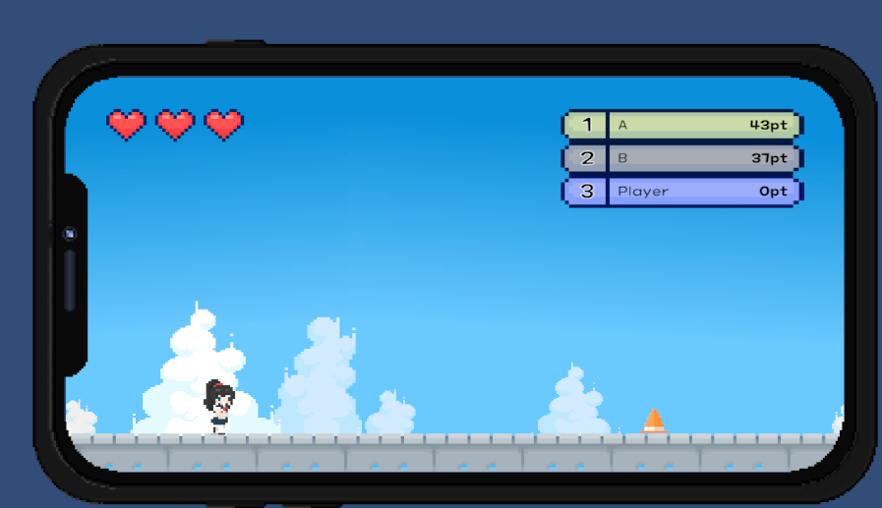
미니 게임 종류
러닝 게임 - 종료
[결과 발표]
1등 : 유저
2등 : OOO
3등 : xxxx
Time Over!
확인
플레이어가 7분 동안 게임을 플레이하면 “time over”라는 문구가 등장한다.
현재 등수별로 승점을 주는 UI가 등장하면서 게임이 끝나면서 메뉴 화면으로 돌아온다.
이때 플레이어가 1등을 하였을 경우 메뉴 화면의 등수가 1등으로 변경된다.
매칭 시작 버튼이 잠기면서 시즌 종료 글씨가 생긴다.

Slide 35
미니 게임 종류
종이 비행기 게임
터치를 통해서 떨어지려는 종이 비행기를 멀리 날리는 것이 목표인 게임이다.
날아가면서 장애물에 부딪힐 경우 게임오버가 된다.
날아가는 속도는 1m/s로 통과한 장애물이 많을 수록 점점 빨라진다.

Slide 36


미니 게임 종류
종이 비행기 게임
[조작법]
마우스 클릭을 유지하면 종이 비행기가 올라간다.
클릭을 종료하게 되면 중력가속도 만큼의 속도로 떨어진다.

Slide 37
미니 게임 종류
종이 비행기 게임 – 장애물 생성 방식
[생성 규칙]
3가지 패턴의 장벽들이 랜덤하게 생성된다.
화면의
새로 크기
6m

Slide 38

미니 게임 종류
종이 비행기 게임 - 목표
+1
장애물을 하나 넘길 때 마다 카운트 된다.
플레이어는 목표 카운트를 10분내 달성해야 한다.
목표 점수는 100점이다.

Slide 39
방해 이벤트 종류
상세 시스템 및 연출, 들어갈 텍스트는 “방해 이벤트 상세 기획서” 참고
방해 이벤트 이름
필요한 UI 예시 해결 연출 UI
이벤트 연출 | 이벤트 등장시 연출에 관련하여 작성하는 공간이다.
해결 방식 | 해당 이벤트를 해결하기 위한 방식을 설명하는 공간이다.
후속 이벤트 | 만약 해당 이벤트의 선택지에 따라 달라지거나 바로 뒤에 오는 이벤트를 적는 공간이다.
난이도 표기

Slide 40
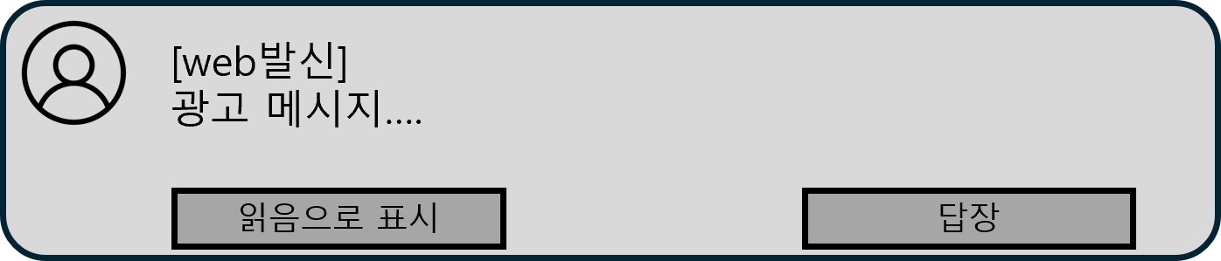
방해 이벤트 종류
스팸 메시지 방해 이벤트
이벤트 연출 | 화면 상단에서 아래로 메시지가 페이드 인 되면서 게임이 일시정지 된다.
해결 방식 | 마우스를 드래그하여 메시지를 없애면 된다.
후속 이벤트 | X
쉬움
현재 점수 : 123,000
<현재 순위>
현재 점수 : 123,000
<현재 순위>
[web발신]
광고 메시지….
1
You
123,000pt
1
You
123,000pt
2
P1
96,000pt
2
P1
96,000pt
3
P2
50,000pt
3
P2
50,000pt
읽음으로 표시
답장
환경 설정
게임으로 돌아가기
환경 설정
게임으로 돌아가기

Slide 41
방해 이벤트 종류
전화 통화
이벤트 연출 | 화면 상단에 페이드 인으로 통화UI가 나타나면 무시 또는 전화 받기를 누를 수 있다. 전화 받기를 누를 시 핸드폰이 세로로 회전하며 전화 UI가 등장한다.
해결 방식 | 전화 받기 혹은 무시하기 버튼을 이용해서 해결 가능 전화 받기 : 대화 형식의 스크립트를 통해서 대화를 끝 맞치면 해결 무시하기 : 바로 게임으로 복귀, 30초 뒤 후속 이벤트 등장
후속 이벤트 | 무시 – 메시지 이벤트
중간
현재 점수 : 123,000
<현재 순위>
NPC이름
010-xxxx-xxxx
1
You
123,000pt
2
P1
96,000pt
전화 받기
무시하기
3
P2
50,000pt
NPC이름
환경 설정
게임으로 돌아가기
대답 선택지 1
대답 선택지 2
대답 선택지 3

Slide 42
방해 이벤트 종류
전화 통화 - 연출 추가 설명
중간
1
2
3
통화 시간
통화 시간
통화 시간
NPC이름
NPC이름
NPC이름
진행도 게이지
진행도 게이지
진행도 게이지
대화 Text
대화 Text
대화 Text
대답 Text
대답 Text
대답 선택지 1
대답 선택지 2
대답 선택지 3

Slide 43

방해 이벤트 종류
은행 업무 해결
이벤트 연출 | 월세를 이체하라는 문자가 등장한다. 이때 메시지를 누르면 은행 어플이 켜지는 형식
해결 방식 | 은행어플 패턴을 풀고 계좌와 금액을 타이핑 한 후 이체 하기 버튼을 눌러 클리어
후속 이벤트 | 무시 – 집주인에게 독촉 전화가 30초마다 오게 된다.
어려움
은행 마크
이체할 계좌
이체할 계좌
XX-XXXX-XX
Oo은행
500,000원
현재 점수 : 123,000
<현재 순위>
XX-XXXXX-XXX oo은행으로
월세 입금하세요
1
You
123,000pt
패턴 힌트
Text
2
P1
96,000pt
읽음으로 표시
3
P2
50,000pt
금액
환경 설정
게임으로 돌아가기
답장
이체하기

Slide 44


방해 이벤트 종류
배터리 부족
이벤트 연출 | 배터리가 부족하다는 팝업 문구와 함께 화면이 3초간 점멸한다. 그와 동시에 스마트폰 오른쪽으로 충전기 선이 등장한다.
해결 방식 | 충전기를 마우스 드래그를 통해 스마트폰 충전 단자에 꽂으면 해결된다.
후속 이벤트 | 무시 – 30초마다 화면이 등장하다 2번 이상 등장하면 핸드폰이 꺼지며 충전기를 꽂아야 한다.
쉬움
현재 점수 : 123,000
1
<현재 순위>
2
You
123,000pt
3
P1
96,000pt
P2
50,000pt
10%
배터리가 부족합니다
충전기를 연결해주세요

Slide 45
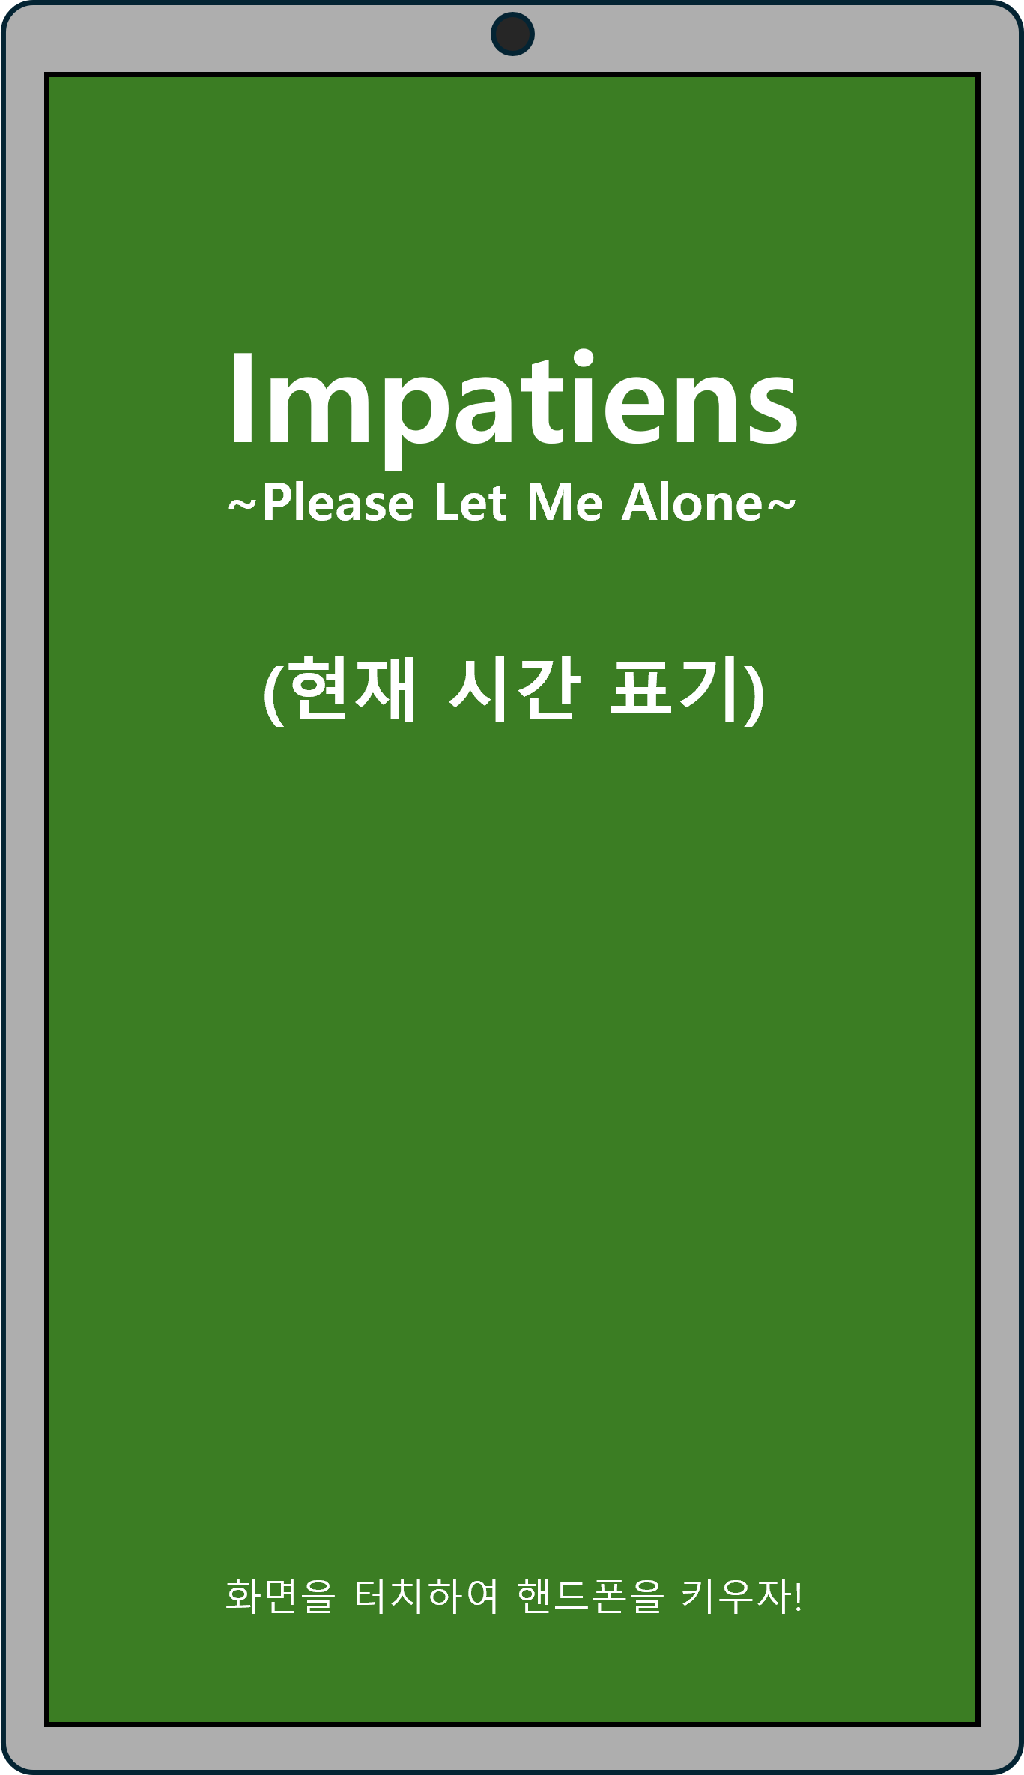
기타 UI
메인 화면 UI
[게임 타이틀]
게임 상단에 위치하여 게임의 타이틀을 나타낸다.
제목의 경우 30pt로 표기한다.
부제목은 15pt로 표기한다.
[현재 시간]
플레이어의 PC의 현재 시간을 받아와서 표기한다.
표기 방식은 “(시) : (분)” 로 표기한다.
[게임 시작]
버튼으로 클릭하는 것이 아니라 화면을 터치하여 시작 한다.
해당 방식을 글씨로 표기하여 플레이하게 한다.
글씨 크기 : 8pt

Slide 46
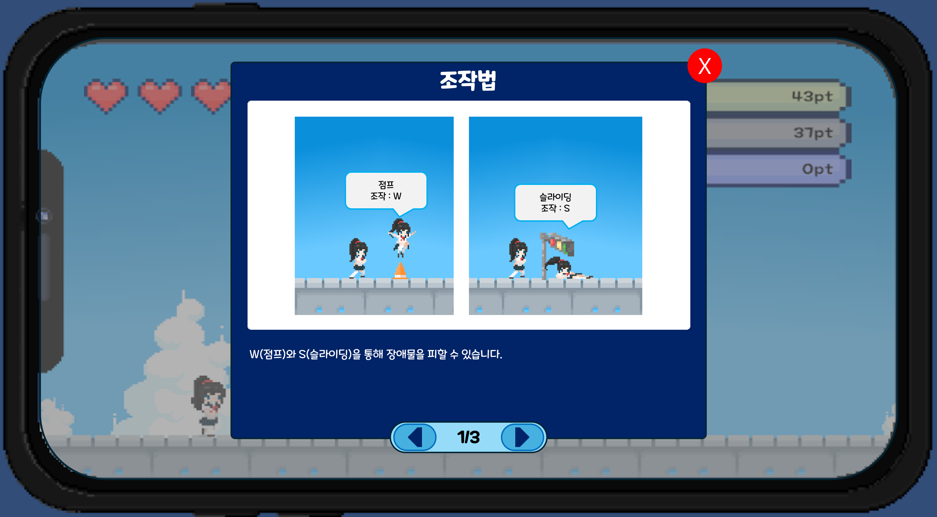
기타 UI
튜토리얼 UI
550
550

